Slide 1

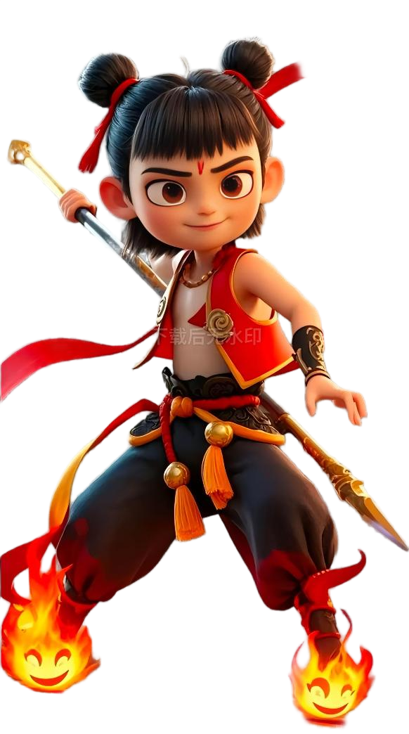

沪粤版物理8年级全下培优备课课件（精做课件）
第七章 运动和力
7.2 运动的快慢 速度
授课教师： Home .
班 级： .
时 间： .

Slide 2

一、比较物体运动快慢的两种方法
我们得到了两种比较运动快慢的方法
11s
10s
12s
相同时间，比较路程
相同路程，比较时间
思考：当路程和时间都不一样时，我们该如何比较呢？

Slide 3



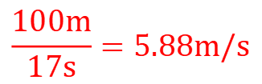
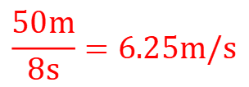
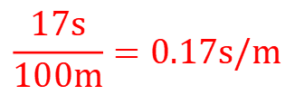
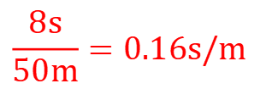
一、比较物体运动快慢的两种方法
比较谁跑得快
讨论：你能想到哪些方法？
小聪
同学
小明
同学
100m跑成绩：17s
50m跑成绩：8s
方法1：比较单位时间内通过的路程
（常这种方法）
$$\frac{100m}{17s}=5.88m/s$$
$$\frac{50m}{8s}=6.25m/s$$
方法2：比较单位路程内所用的时间
$$\frac{17s}{100m}=0.17s/m$$
$$\frac{8s}{50m}=0.16s/m$$

Slide 4

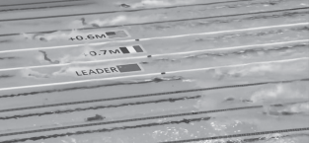
1星题 基础过关
知识点1 比较运动快与慢的方法
1．如图所示，在游泳比赛过程中，通常解说员会说，现在A选手处于领先位置，B选手紧随其后，这是采用__________________的方法来判断运动快慢的；而在比赛结束时，解说员会说A选手率先抵达终点，B选手紧随其后，这是采用__________________的方法来判断运动快慢的；物理学中，我们采用__________________的方法来比较运动快慢。(均填“相同时间比路程”或“相同路程比时间”)(6分)
相同时间比路程
相同路程比时间
相同时间比路程

Slide 5
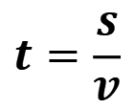

二、速度
速度：物理学中，把物体通过的路程与通过这段路程所用时间之比叫做速度。
m
s
路程
速度=
公式：
v =
时间
t
s
m/s
$$t=\frac{s}{v}$$
推导公式：
$$s=vt$$

Slide 6
知识点2 速度
2．周末小明骑车去公园，他骑行的速度最可能的是
( )
A．1 m/s B．200 m/s C．6 m/s D．20 m/s
C

Slide 7
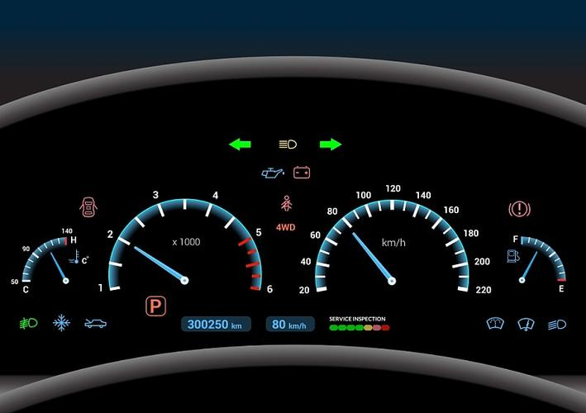
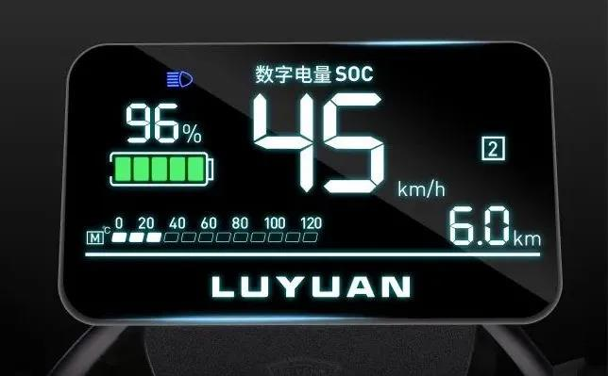
二、速度
思考：生活中，你有听说过车子可以跑多少“码”这样类似的话过吗？
表示：该车1h内通过的路程为45km。
速度的常用单位：
千米每时（km/h）
1km/h=5/18m/s

Slide 8
二、速度
【实验】测量物体运动的速度
进行实验：
用皮尺和秒表测量短跑速度，步骤如下：
(1)在室外测出40m的路程，每隔10m作一处记号。
(2)选出4名记时员分别站在10m、20m、30m、40m处。
(3)选出男、女选手各一名，跑完40m路程。

Slide 9
3．[多选]关于速度知识的理解，下列说法正确的是____________。(2分)
A．速度是表示物体运动快慢的物理量
B．速度大的物体运动的时间一定短
C．速度越大的物体运动越快
D．速度大的物体比速度小的物体运动的路程长
E．路程与时间之比越大，物体运动得越快
ACE

Slide 10
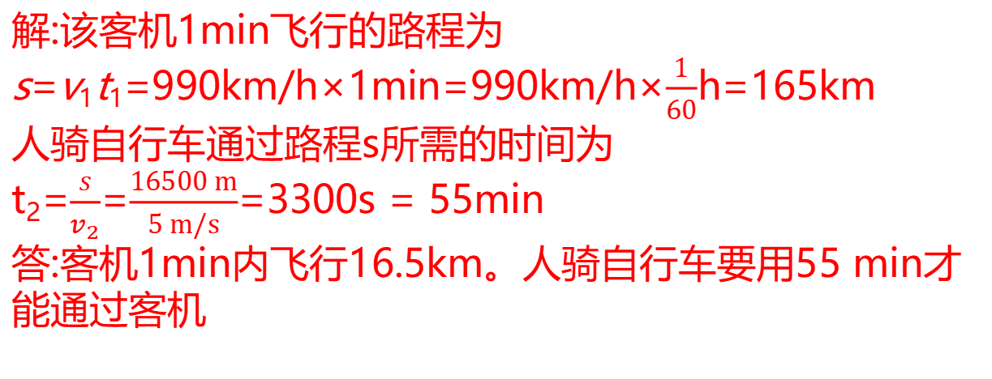
二、速度
【课本例题】某大型喷气式客机的飞行速度为990km/h，它1min内飞行多少千米？如果人骑自行车的速度约为5m/s，要多少时间才能通过客机1min内飞过的路程？
解:该客机1min飞行的路程为
s=v₁t₁=990km/h×1min=990km/h×$$\frac{1}{60}$$h=165km
人骑自行车通过路程s所需的时间为
t₂=$$\frac{s}{v_{2}}$$=$$\frac{16500 m}{5 m/s}$$=3300s = 55min
答:客机1min内飞行16.5km。人骑自行车要用55 min才能通过客机

Slide 11
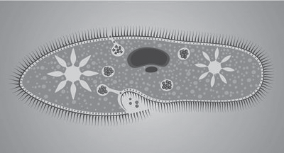
4．[合肥模拟]如图所示的草履虫，若它的运动速度可达2×10^{－3} m/s, 此速度所表示的物理意义是____________________________________________________。(2分)
草履虫每秒通过的路程为2×10^{－3} m

Slide 12
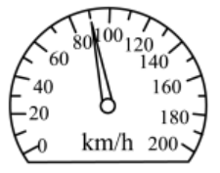
二、速度
【例题】5m/s=______km/h 72km/h=______m/s
18
20
【例题】一辆在高速路上行驶的汽车，其速度表如图所示，指针指示汽车速度为______km/h，合______m/s，以此速度行驶18km，需要______h
90
25
0.2

Slide 13
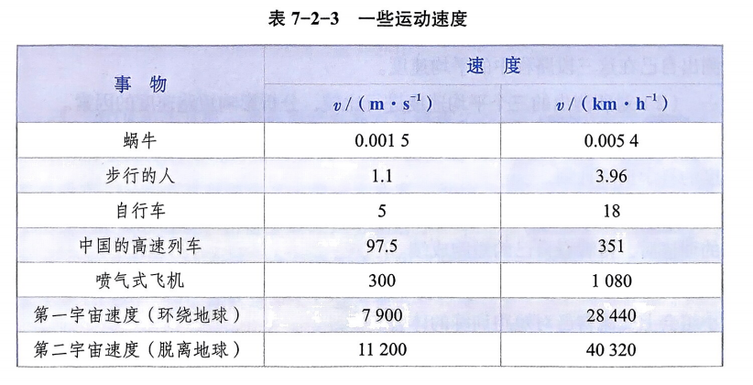
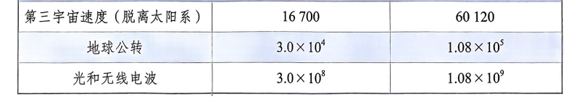
二、速度

Slide 14
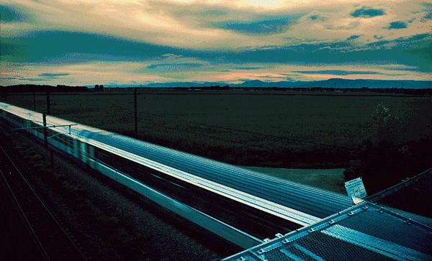
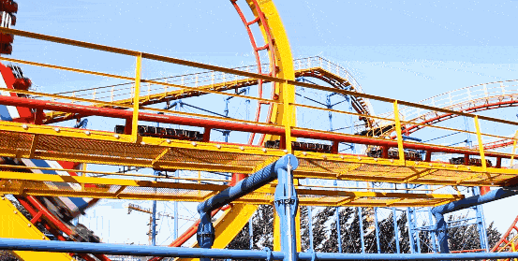
三、匀速直线运动和变速直线运动
列车和过山车的运动路线有什么不同呢？
曲线运动
机械运动
直线运动

Slide 15
5．完成下列速度单位的转换。
3 600
1
3 600
(3)复兴号高铁列车在某一段路程的速度达到288 km/h，合________m/s；
(4)导弹飞行速度可达7 000 m/s，合________km/h。(14分)
80
25 200

Slide 16
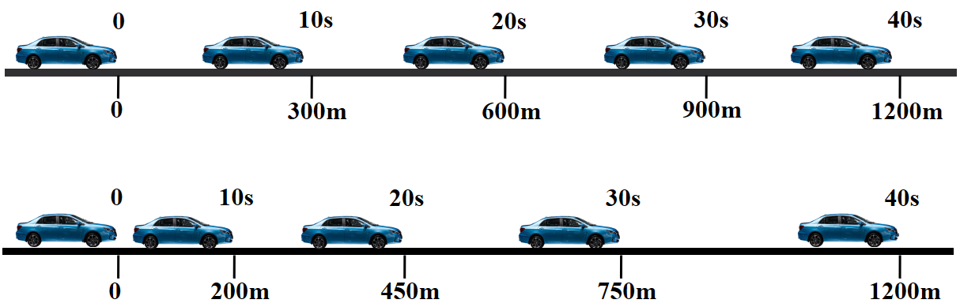
三、匀速直线运动和变速直线运动
比较汽车速度的变化
A车
B车
A车在各段时间内的速度有什么特点？B车在各段时间内的速度相等吗？

Slide 17
三、匀速直线运动和变速直线运动
曲线运动
机械运动
匀速直线运动
直线运动
变速直线运动
匀速直线运动：速度不变的直线运动
变速直线运动：速度变化的直线运动

Slide 18

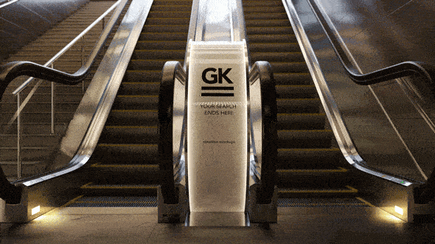
三、匀速直线运动和变速直线运动
小球竖直下落的频闪照片
自动扶梯匀速升降

Slide 19


三、匀速直线运动和变速直线运动
在变速直线运动中，可以用平均速度来描述物体运动的快慢。它表示物体在某一段路程（或一段时间）内运动的快慢程度。
$$\overline{v}=\frac{s}{t}$$
龟兔赛跑中兔子的平均速度小于乌龟
平均速度：

Slide 20
三、匀速直线运动和变速直线运动
小明以 2 m/s 的速度快步向前走去，你能画出他走过的路程随时间变化的图像吗？速度随时间如何变化呢？
时间t /s | 1 | 2 | 3 | 4 | …
路程s /m
思考：如果是3m/s呢，画出图像说说你发现了什么？
s /m
v /（m·s⁻¹ ）
t /s
t /s
0
0

Slide 21
知识点3 与速度有关的计算
6．小明骑自行车从森林公园出发返回学校，在平直的公路上，他保持一定的速度在600 s内骑行了1 800 m，小明的骑行速度是________m/s。(2分)
3

Slide 22
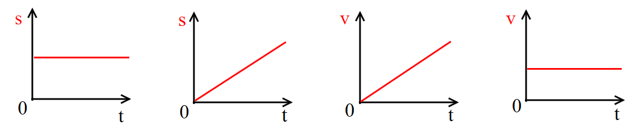
三、匀速直线运动和变速直线运动
下面的图像分别代表什么状态呢？
甲
乙
丙
丁
静止
匀速直线运动
加速运动
匀速直线运动

Slide 23
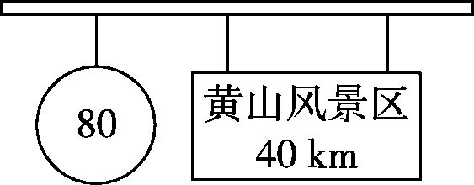
7．“十一”假期，小明随爸妈一起驾车到黄山风景区旅游。汽车行驶的途中，小明看到路边的交通标志牌如图所示。路边交通标志牌上的“80”表示的含义是____________________________________________。在遵守交通规则的前提下，此汽车从该交通标志牌行驶到黄山风景区至少需要的时间是________h。(4分)
汽车通过该路段的最大速度不能超过80 km/h
0.5

Slide 24
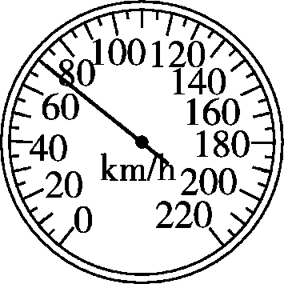
8．小明爸爸在徽州大道驾驶着小汽车匀速前进，其速度表如图所示。
(1)此时汽车行驶的速度为________km/h。
(2)若小汽车以这个速度行驶30 min，则通过的路程是多少千米？写出解答过程：
70

Slide 25
解：【统一单位】
30 min＝________h；
【列出原始公式】由__________得：
【变形公式并代入数据求解】
小汽车通过的路程
s＝__________________________。
(8分)
0.5
vt＝70 km/h×0.5 h＝35 km

Slide 26
2星题 情境应用
9.(跨学科·语文)诗词中常蕴含着物理知识，根据下列哪句诗能估算出物体运动的速度( )
A．天台四万八千丈
B．桃花潭水深千尺
C．千里江陵一日还
D．八千里路云和月
C

Slide 27
10．[黄山月考]小超和小牟周末约好一起去公园游玩，小超和小牟家距离公园的路程之比为3:5，他们分别从各自的家里出发，小超到达公园用了12 min，小牟到达公园用了10 min，则他们的速度之比为( )
A．2:11 B．1:2
C．25:18 D．2:5
B

Slide 28
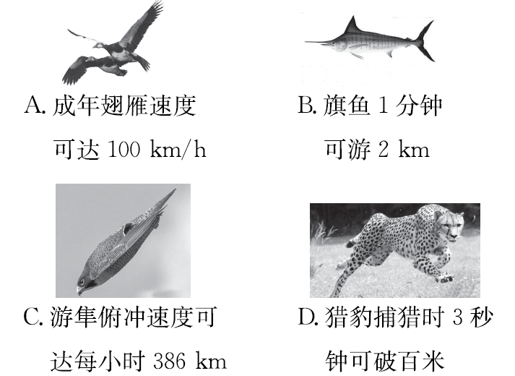
11.[合肥期末]如图所示的是常见的速度快的动物，比较它们运动的快慢，你认为速度最快的是( )
C

Slide 29
12.(立德树人·传统文化)(福州模拟)古人的八百里加急快到什么程度？安禄山在范阳起兵暴乱，当时唐玄宗正在华清宫，两地相隔三千里，6日以内唐玄宗就知道了这一音讯。驿马日夜兼程，但每隔20里要更换一匹驿马，一昼夜能行驶540里(1里≈0.5 km)，速度为________km/h。采用飞鸽传书会更快，鸽子的飞行速度在70千米每小时到110千米每小时。考虑到休息和觅食，若鸽子的远距离飞行平均速度约为50千米每小时，则飞行三千里，大约需要________h。(4分)
11.25
30

Slide 30


课堂小结
相同时间比路程
比较物体运动快慢的两种方法
相同路程比时间
概念：通过的路程与通过这段路程所用时间之比
运动的快慢
速度
$$t=\frac{s}{v}$$
公式：
$$s=vt$$
速度
m/s、 km/h
单位
换算：1m/s=3.6km/h
曲线运动
机械运动的类型
匀速直线运动
直线运动
变速直线运动

